Slide 1
《地理 必修2》内容结构
人口
人的生活空间
人的生产活动
人口的变化
城市与城市化
农业地域的形成与发展
工业地域的形成与发展
交通运输布局及其影响
人类与地理环境的协调发展

Slide 2
第一节 人口的数量变化和人口的合理容量

Slide 3
【考纲要求】
1.不同人口增长模式的主要特点及地区分布。
2.环境承载力与人口合理容量的区别。

Slide 4
解读
1.了解人口数量变化的影响因素及地区差异，掌握不同人口增长模式的特点及地区分布，理解我国人口增长模式的转变。 2．掌握人口年龄构成图的判读，理解世界不同国家和地区人口问题的成因、后果及对策。 3．理解环境承载力、环境人口容量和人口合理容量三者的关系。

Slide 5
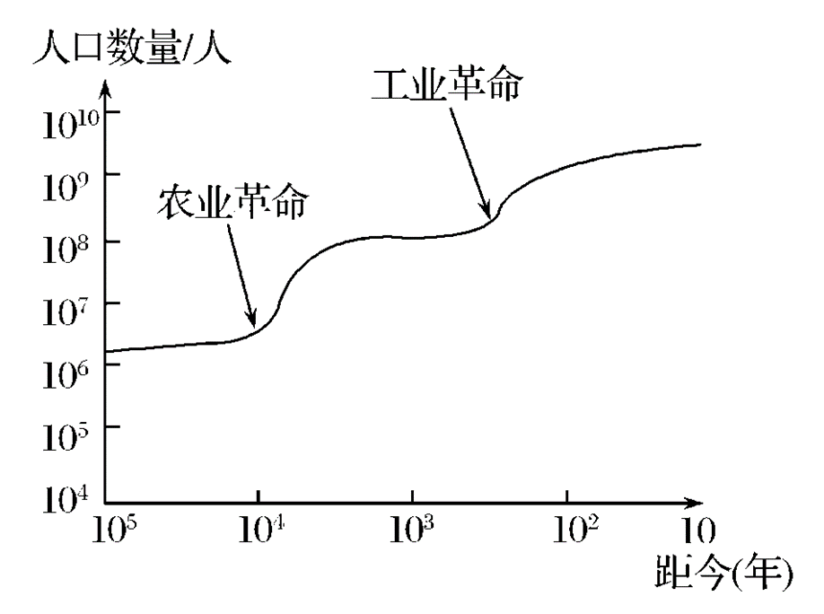
考点一 人口增长以及人口问题
1.人口增长的时间变化

Slide 6
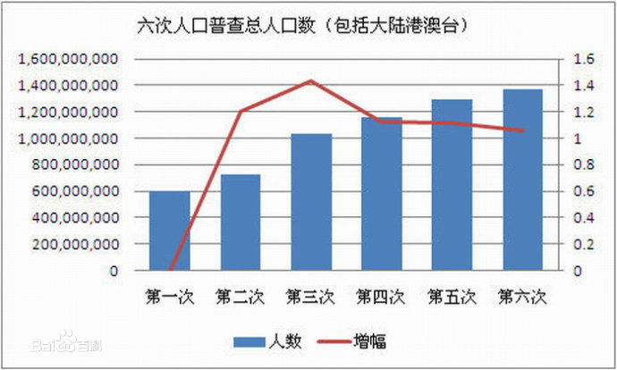
中国人口普查

Slide 7
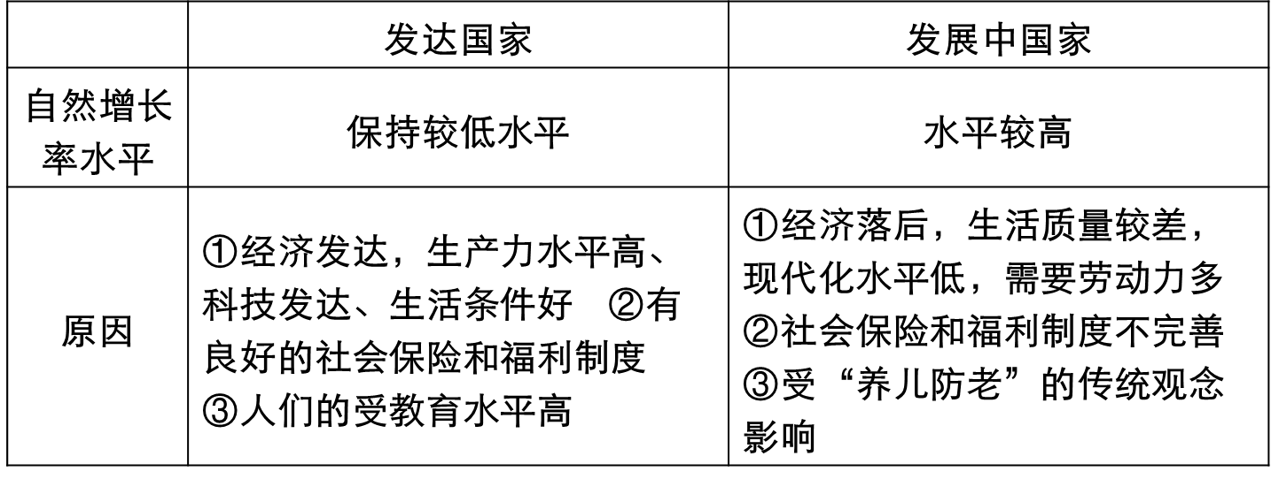
2．人口增长在空间上的不平衡性

Slide 8
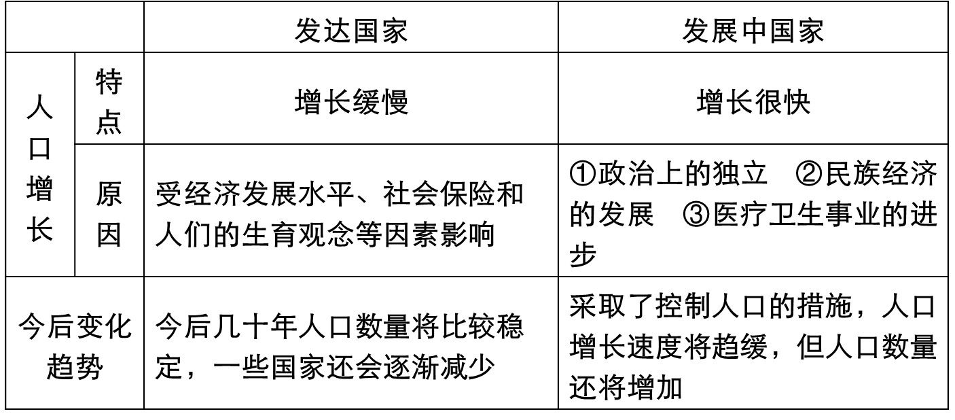
3.不同区域（空间）上人口增长的时间变化
发达地区
欠发达地区

Slide 9
3.人口增长的描述与分析以及影响因素
人口自然增长率是指一定时间内人口出生率与死亡率之差。在死亡率相对稳定的情况下，出生率高，相应的人口数量增长就快，反之则慢。
1.经济发展水平
2.女性的生育观念
3.人口生育政策
4.自然原因……
1.社会经济原因
生产力发展水平
医疗水平
……
2.自然原因
……

Slide 10
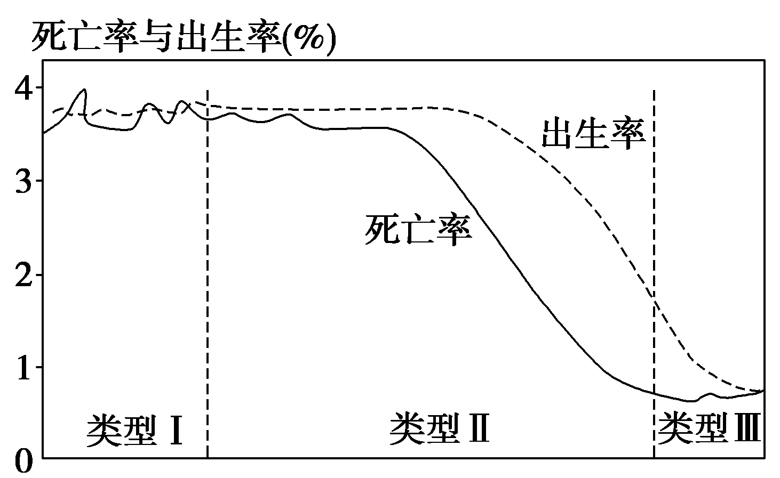
4、人口增长模式（人口再生产模式）及其转变
1.构成指标： 、
和
。
出生率
死亡率
自然增长率
2．人口增长模式的类型、特点与转变过程
模式类型 | 类型Ⅰ | 类型Ⅱ | 类型Ⅲ
名称 | 原始型 | 传统型 | __________
特点 | 高高低 | __________ | 低低低
转变过程
转变的 影响因素 | 社会经济发展、传统文化观念和相关的人口政策等
现代型
高低高
原始型→传统型→现代型

Slide 11
人口增长模式转变的途径
代表国家 | 途径 | 原因
西欧、北美发达国家 | 自发实现 | 生育率的下降，生产力的提高，，社会、经济和文化等的变化，从而导致了人们生育观念和意愿的改变，并最终导致了生育行为变化的结果
代表国家 | 途径 | 原因
中国 | 政府自觉措施 | 生产力水平不均衡，必须通过政府强大的宣传、教育。 计划生育措施
日本、新加坡 | 自发与自觉相结合 | 社会化大生产和商品经济的发展；生育政策

Slide 12
全国总和生育率倒数前五
生育率 | 北京 | 上海 | 辽宁 | 黑龙江 | 吉林
地区 | 0.70670 | 0.73665 | 0.74090 | 0.75140 | 0.76000
生育率最高的前五名是
生育率 | 广西 | 贵州 | 新疆 | 海南 | 安徽
地区 | 1.78975 | 1.74785 | 1.52885 | 1.51265 | 1.48155
生育率是指一定时期内 (通常为一年) 出生活婴数与同期平均育龄妇女人数之

Slide 13
二、人口问题
(1)人口老龄化问题及其对策
①人口老龄化的概念
国际上通常的看法是，当一个国家或地区60岁及以上老年人口占人口总数的10%或65岁及以上老年人口占人口总数的7%，即意味着这个国家或地区处于老龄化社会。
中国第六次人口普查：60岁及以上人口占13.26%，比2000年人口普查上升2.93个百分点，其中65岁及以上人口占8.87%，比2000年人口普查上升1.91个百分点。

Slide 14
总结我们人口老龄化的特点？
我国人口老龄化的五大特点
一是老年人口基数大；二是老年人口增长速度快；三是高龄化趋势明显；四是地区老龄化程度差异较大；五是人口老龄化与社会经济发展水平不相适应。
人口老龄化对社会发展的影响？
造成劳动力年龄结构老化，劳动力短缺，青壮年负担过重，国防兵员不足，老年人的社会保障与赡养等费用增加，社会经济负担加重，老年人的医疗保健和精神孤寂问题严重等。人口老龄化的问题在发达国家比较普遍，问题也更突出。

Slide 15
（2）人口年轻化问题及其对策
人口增长过快带来人口数量太多和人均资源短缺等问题。
具体举例人口增长过快带来的社会问题？
粮食供给不足，就业问题严重，人民生活贫困化，妨碍人力资源的形成，产生持久的环境压力
解决人口年轻化的措施？
④对策：实行计划生育，控制人口数量，提高人口素质；努力发展经济，解决贫困问题；在发展经济时，走可持续发展的道路，使人口与经济、环境、自然协调发展。

Slide 16
不同地区人口问题差异明显：
中国：人口基数大，每年净增人口数量多，人口老龄化严重；
俄罗斯：人口负增长，劳动力不足，人口老龄化更加严重。
美国
西欧发达国家

Slide 17
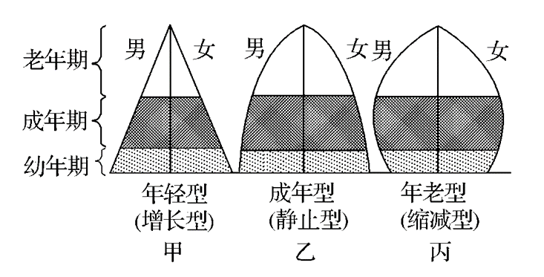
三、人口统计图的判读方法

Slide 18
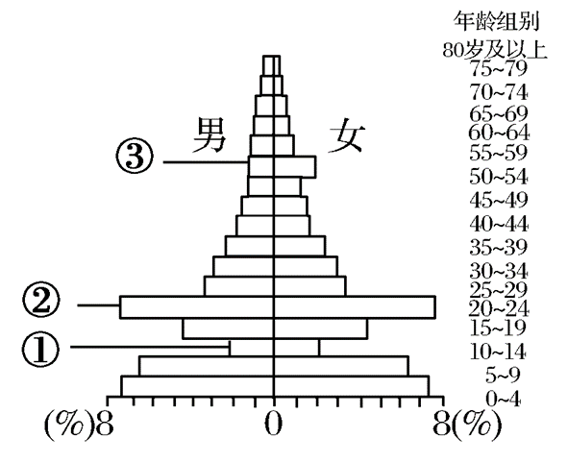
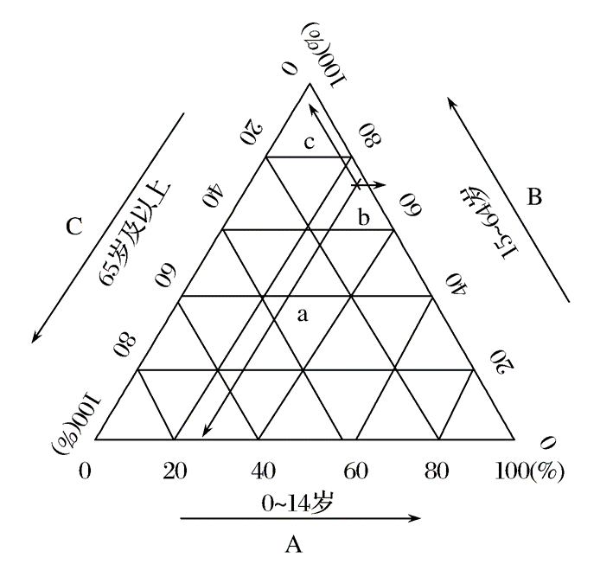

Slide 19
人口结构与人口问题
人口结构主要包括人口年龄结构、人口性别结构、人口文化素质结构等，人口结构若出现不合理，则会引发人口问题。
(1)人口的年龄结构与人口问题：
人口的年龄结构是指各年龄人口在总人口中的比重。主要表现在人口年轻化和人口老龄化两个方面。

Slide 20
四、人口的分布
人口分布的不平衡性
人口分布的衡量指标是人口密度，通常是指每平方千米的人口数
世界人口主要分布地区？
世界人口分布表现出中低纬指向、近海岸指向和平原指向。

Slide 21
人口分布区 | 分布地区 | 原因 | 因素
世界四大密集区 | 东亚、南亚、西欧、北美东北部 | 自然条件优越，经济发达 | 自然条件、社会经济条件、开发时间长短
世界四大稀疏区 | 热带雨林湿热区、干旱沙漠区、高原寒冷地区、两极地区 | 自然条件恶劣

Slide 22
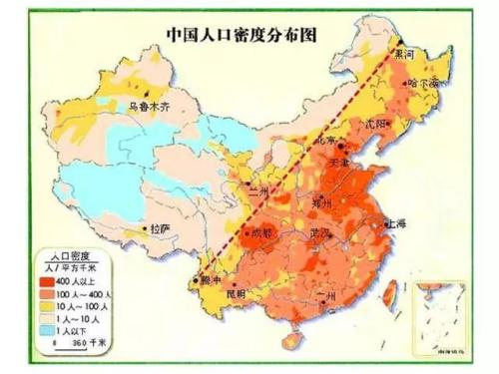

Slide 23
影响人口分布的因素
自然因素：气温和降水、水资源、土壤、矿产资源
社会经济因素：生产力发展水平、城市化水平、生产活动方式、开发时间长短、交通运输条件、文化教育状况等
政治文化因素

Slide 24
三、环境承载力与人口合理容量
1．环境承载力
(1)概念：是指环境能持续供养的人口数量。
(2)衡量指标：__________。
2．环境人口容量的制约因素
主要包括__________、科技发展水平以及人口的生活和文化消费水平，其中__________是主要的制约因素。
3．人口合理容量
(1)定义：一个国家或地区__________的人口数量。
(2)意义：对于制定一个地区或国家的人口战略和人口政策有着重要意义，进而影响区域的__________发展战略。
人口数量
资源
资源
最适宜
经济社会

Slide 26
高频考点
层级突破
考点三 不同环境条件下的人口合理容量
2．环境人口容量与人口合理容量的关系
 | 环境人口容量 | 人口合理容量
考虑的 基础 | 自然资源的承载能力 | 人口数量与生态系统相协调，与一定的社会经济发展水平相适应
估算的 角度 | 仅从自然资源的角度估算，把人均消费水平压缩到最低所估算的最大供养人口数量 | 根据现有的消费水平，参照可预见的生活及生产力水平、资源储量和消费量变动情况，估算未来某一时期某一区域所能容纳的最适宜的人口规模

Slide 27
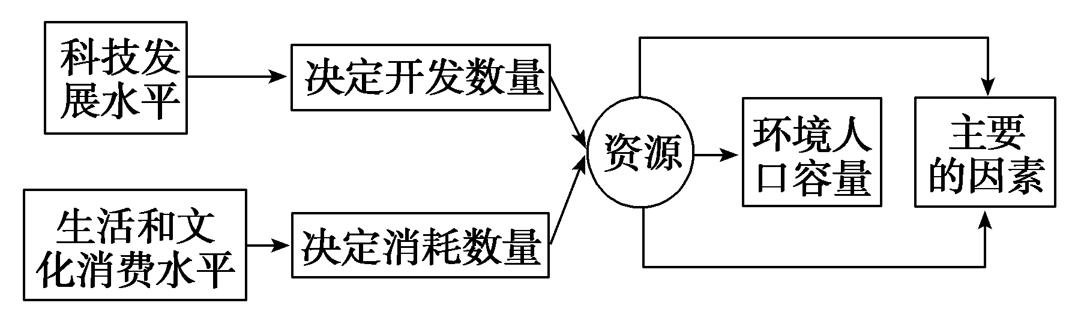
高频考点
层级突破
考点三 不同环境条件下的人口合理容量
1．环境人口容量的影响因素分析
(1)各影响因素之间的关系。

Slide 28
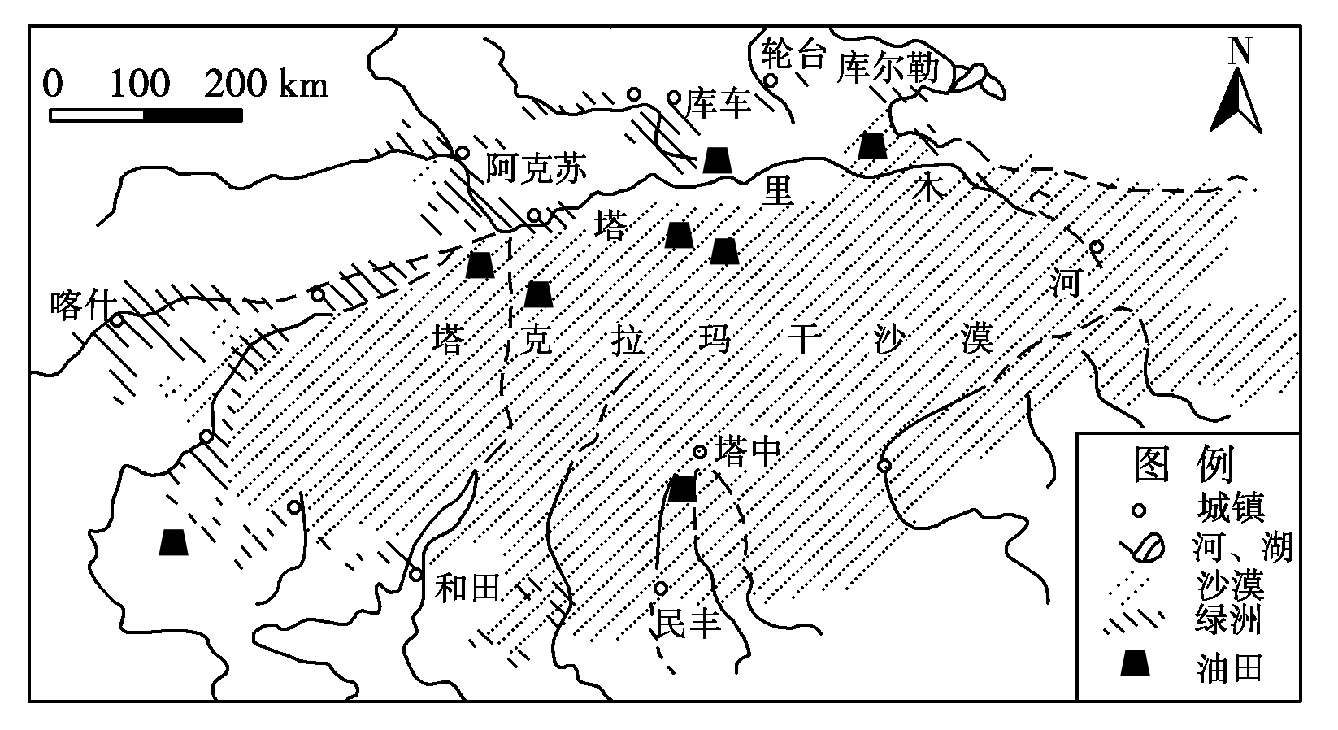
高频考点
层级突破
考点三 不同环境条件下的人口合理容量
读下图，指出图中绿洲分布特点，说明本区域环境承载力总体特征及其主要制约因素。
绿洲分布在山麓地带和河流沿岸。本区域环境承载力低，主要制约因素为水资源。

Slide 29
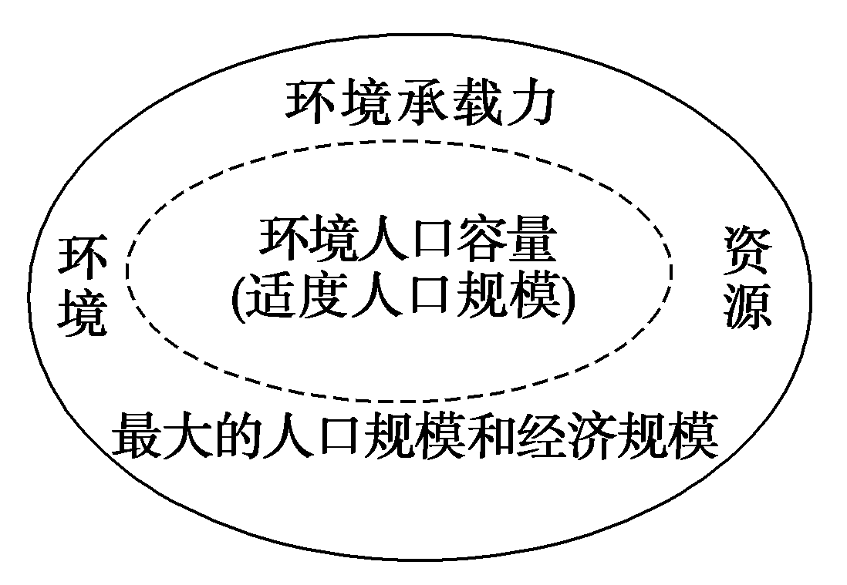
高频考点
层级突破
考点三 不同环境条件下的人口合理容量
1．环境承载力与环境人口容量的关系

Slide 30
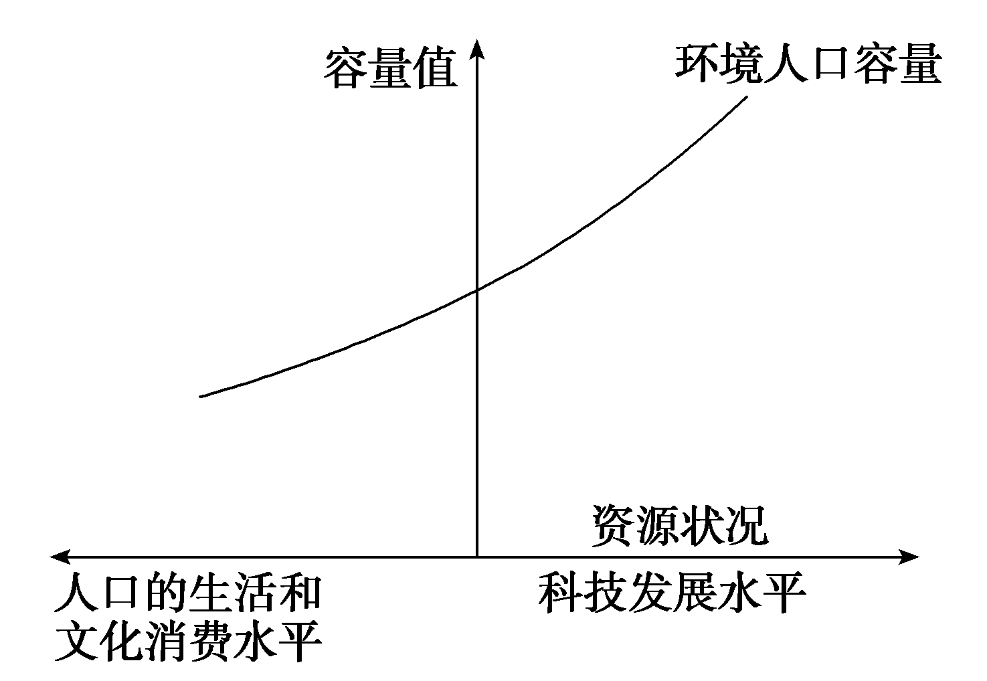
高频考点
层级突破
考点三 不同环境条件下的人口合理容量
(2)各影响因素与环境人口容量的关系。
资源、科技发展水平与环境人口容量呈正相关，人口的生活和文化消费水平与环境人口容量呈负相关，如下图所示：

